Slide 1
Recomendaciones generales
Biblioteca “Francisco Monroy Paredes”

Slide 2
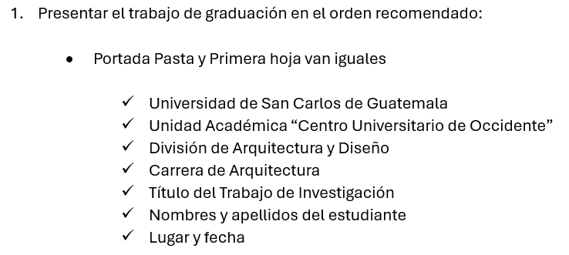

Slide 3
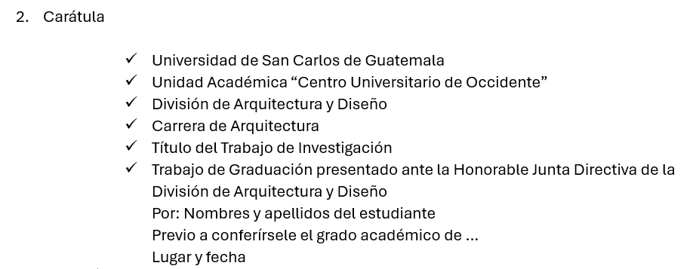

Slide 4



Slide 5
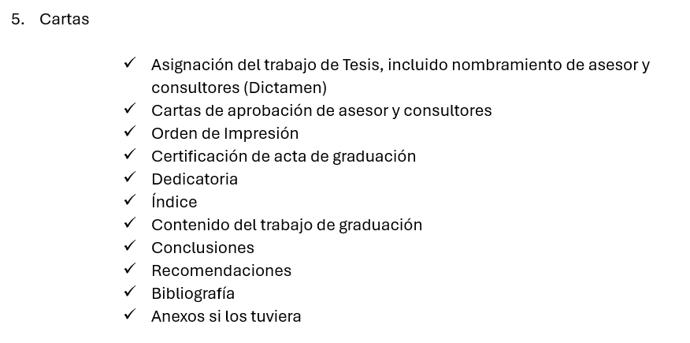

Slide 6


Slide 7
